Slide 1

Programmiertechnik II
Ralf Herbrich
C++ Einführung

Slide 2
Überblick
Unterschiede zu C
Kommentare, Initialisierungen & Speicherverwaltung
Primitive Datentypen
Zeiger & Referenzen
const Operator
Funktionen & (Operator)-Overloading
Templates
Abstrakte Datentypen & Klassen in C++
Vererbung
Spezielle Konstruktoren
Standard Template Library

Slide 3
Überblick
Unterschiede zu C
Kommentare, Initialisierungen & Speicherverwaltung
Primitive Datentypen
Zeiger & Referenzen
const Operator
Funktionen & (Operator)-Overloading
Templates
Abstrakte Datentypen & Klassen in C++
Vererbung
Spezielle Konstruktoren
Standard Template Library

Slide 4
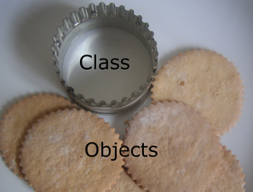
Abstrakte Datentypen & Objekte
Datentyp: Eine Menge von Daten zusammen mit einer Familie von Operationen
Abstrakter Datentyp: Beschrieben wird die Menge und die Semantik der Operationen, nicht aber die interne Repräsentation der Daten oder die Implementierung der Operationen
Klasse: Beschreibung von Strukturen mit gleichen Eigenschaften. Sie zeichnet sich durch zwei Merkmale aus:
Definiert eine Menge von Daten
Definiert Handlungen auf Daten in Form von Methoden (Funktionen, die der Klasse angehören)
Instanz (einer Klasse): eine Variable „vom Typ Klasse“
Objekt: Instanz einer Klasse; eine Menge von Daten (definiert in der Klasse) mit den Eigenschaften (Funktionen, Zugriffsrechte...) der Klasse, der es angehört

Slide 5
Klassen in C++
Klassendefinition: In C++ gibt es zwei Möglichkeiten, Klassen zu definieren
struct <className> {}: Alle Daten und Methoden sind public
class <className> {}: Alle Daten und Methoden sind private
Sichtbarkeit:
public: Daten & Methoden sind bei jedem Objekt direkt aufrufbar
private: Daten & Methoden sind nur innerhalb der Klasse aufrufbar
protected: Daten & Methoden sind nur innerhalb der Klasse und aller abgeleiteten Klassen aufrufbar
const Methoden: Eine Methode, die als const deklariert ist, ändert keine Daten des Klasse während der Ausführung
class MyInt { int i; public: int getValue() const { return (i); } }

Slide 6
Objektlebensdauer: Konstruktoren & Destruktoren
Es gibt zwei spezielle Methoden, die mit der Lebensdauer eines Objektes zusammenhängen:
Erzeugung (constructor): Wird aufgerufen, wenn ein Objekt erzeugt wird (entweder als lokale Variable, Funktionsargument, oder auf dem heap wenn new benutzt wird)
Zerstörung (destructor): Wird (implizit) aufgerufen, wenn ein Objekt aus dem Scope verschwindet oder explizit vom heap wenn delete benutzt wird.
Beide Methoden haben keinen Ergebnistyp
Konstruktoren: Haben den gleichen Namen wie die Klasse/Struktur
Destruktor: Haben den gleichen Namen wie die Klasse/Struktur mit vorgestellter Tilde („not“ constructor)
Die Daten einer Klasse/Struktur können im Konstruktor initialisiert werden
Komma nach dem Konstruktor und Komma-separierte Liste von <Datenfeld>(<Wert>)
Beispiel:
class MyInt { int value; public: MyInt(int v=0) : value(v) {} ~MyInt () {} }

Slide 7
Überblick
Unterschiede zu C
Kommentare, Initialisierungen & Speicherverwaltung
Primitive Datentypen
Zeiger & Referenzen
const Operator
Funktionen & (Operator)-Overloading
Templates
Abstrakte Datentypen & Klassen in C++
Vererbung
Spezielle Konstruktoren
Standard Template Library

Slide 8
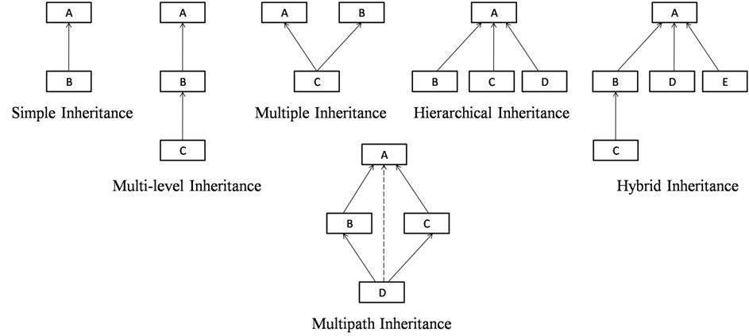
Klassenhierarchien: Vererbung
Klassen haben oft Überlapp von Daten & Methoden miteinander
Beispiel:
Zahlentypen unterstützen arithmetische Operationen (methods)
Graphische Objekte haben immer eine Größe und Position (members)
Wenn Klasse B mehr/speziellere Daten & Methoden als Klasse A hat, dann ist B eine abgeleitete Klasse (derived class) von A und A die Basisklasse (base class)
C++ erlaubt sowohl mehrere abgeleitete Klassen als auch Basisklassen
Bei der Klassendeklaration kann man die Basistypen hinter einem : angeben (zusammen mit der Sichtbarkeit der Methoden & Daten des Basisklasse)
class A { private: int a;
protected: int b; public: int c; }
class B : public A { public: B() { a = 1; // error! b = 2; c = 3;
} }
class B : private A { public: B() { c = 3; }
}
B var;
var.c = 10; // error!

Slide 9
Vererbung (ctd)
Konstruktoren werden erst in den Basisklassen aufgerufen und als letztes in der abgeleiteten Klasse (Destruktoren genau andersherum!)
Man kann in der abgeleiteten Klasse explizit einen Basiskonstruktor aufrufen
class B : public A { public: B(int i) : A(i) { … } }
Zeiger eines Basistyps können immer auf eine Instanz eines abgeleiteten Typs zeigen, da alle Daten & Methoden auch Teil des abgeleiteten Typs sind
Aber: Damit die richtige Funktion zur Laufzeit benutzt wird, muss eine Methode mit dem Schlüsselwort virtual versehen werden!
Beachte: Virtuelle Funktionen sind immer langsamer, da sie über Funktionszeiger implementiert werden müssen.
virtual.cpp

Slide 10
Überblick
Unterschiede zu C
Kommentare, Initialisierungen & Speicherverwaltung
Primitive Datentypen
Zeiger & Referenzen
const Operator
Funktionen & (Operator)-Overloading
Templates
Abstrakte Datentypen & Klassen in C++
Vererbung
Spezielle Konstruktoren
Standard Template Library

Slide 11
Spezielle Konstruktoren: Copy und Move
Objekte werden entweder kopiert (copy) oder verschoben (move)
Verschieben für große Datenmengen kann Zeiger kopieren (Effizienz!)
Kopieren
Konstruktor mit Objekt der gleichen Klasse: T(const T&) { …}
Beispiel: T t1; T t2 { t1 };
Zuweisung auf ein bereits exisitierendes Objekt der gleichen Klasse: T& operator=(const T&) { …}
Beispiel: T t1; T t2; t2 = t1;
Verschieben
Konstruktor mit Objekt der gleichen Klasse: T(const T&&) { …}
Beispiel: T t1; T t2 (std::move(t1));
Zuweisung eines Rückgabewerts einer Funktion operator=(const T&&) { …}
Beispiel: T t1; t1 = f();
copymove.cpp

Slide 12
Beispiel: MyString Klasse
C-Zeichenketten: Zeiger auf Speicher von char (endet bei Nullzeichen)
Vorteile:
Kann direkt verkürzt werden.
Nur ein Byte extra; egal wie lang die Zeichenkette ist
Nachteile:
Länge bestimmen braucht linearen Zeitaufwand!
MyString Klasse: Zeiger auf Speicher von char und explizite Länge
s
H
e
l
l
o
,
W
o
r
l
d
!
\0
s
H
e
l
l
o
,
W
o
r
l
d
!
0
0
0
12
mystring.cpp

Slide 13
Überblick
Unterschiede zu C
Kommentare, Initialisierungen & Speicherverwaltung
Primitive Datentypen
Zeiger & Referenzen
const Operator
Funktionen & (Operator)-Overloading
Templates
Abstrakte Datentypen & Klassen in C++
Vererbung
Spezielle Konstruktoren
Standard Template Library

Slide 14

Standard Template Library
In den 1980er Jahren entwickelte von Hewlett Packard
Schwerpunkt Datenstrukturen und Algorithmen
Generische Funktionen mit Templates (Typvariablen)
Bestandteile (auszugsweise)
Container (Behälterklassen)
Iteratoren
Algorithmen
Zeichenketten
Eingabe und Ausgabe
Numerik
Zufallszahlengeneratoren und Transformatoren für Wahrscheinlichkeitsverteilungen
Werkzeuge für Multithreading
Reguläre Ausdrücke
Werkzeuge zur Zeitmessung
PT 2 (erste Hälfte)
Alexander Stepanow (1950 – )
PT 2 (zweite Hälfte)
Mathe II
Mathe III

Slide 15
Zusammenfassung
Unterschiede zu C
Speicherverwaltung mit new and delete
bool Datentyp für Wahrheitswerte
Referenzen sind Zeiger, die nur einmal initialisiert werden
const Operator ist zentral für Korrektheit und Effizienz in C++
Funktionen können überladen werden (auch Operatoren!)
Templates erlauben Typen zu Variablen zur Compilezeit zu machen
Abstrakte Datentypen & Klassen in C++
Klassen verbinden Daten und Methoden, die diese Daten ändern
Sichtbarkeiten erlauben Kapselung von Implementierungsdetails
Konstruktoren und Destruktoren sind spezielle Methoden
Standard Template Library
Im Rest der Vorlesung lernen wir alle Algorithmen und Datenstrukturen direkt kennen

Slide 16
Viel Spaß bis zur nächsten Vorlesung!

